Slide 1
Capítulo 15
Swing – Parte 2

Slide 2
Swing – parte 2
A classe javax.swing.JFrame
Componentes de tela
Gerenciadores de layout
Eventos

Slide 3
A classe javax.swing.JFrame
Classe base para implementação de janelas em sistemas operacionais com interface gráfica, como Windows, Linux Gnome/KDE, Mac OS X, etc.
Para criar uma janela, devemos implementar uma classe derivada da classe JFrame.

Slide 4
A classe javax.swing.JFrame
public class ExemploFrame extends JFrame {
public ExemploFrame() {
setTitle("Janela exemplo");
setSize(640, 300);
setDefaultCloseOperation(
DISPOSE_ON_CLOSE);
setVisible(true);
}
}

Slide 5
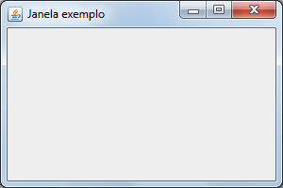
A classe javax.swing.JFrame
JFrame janela = new ExemploFrame();

Slide 6

Método setTitle()
Define o título da janela
setTitle(“Janela Exemplo”);

Slide 7
Método setSize()
Define o tamanho inicial da janela
setSize(300, 200);
200 px
300 px

Slide 8
Método setDefaultCloseOperation()
Define o comportamento da janela ao clicar no botão fechar.
setDefaultCloseOperation(DISPOSE_ON_CLOSE);
Opções:
  EXIT_ON_CLOSE – Encerra o programa.
  DISPOSE_ON_CLOSE – Fecha a janela.
  HIDE_ON_CLOSE – Esconde a janela (DEFAULT).
  DO_NOTHING_ON_CLOSE – Não faz nada.

Slide 9
Método setVisible()
Torna a janela visível
setVisible(true);
Geralmente utilizada como última instrução na construção da janela.

Slide 10
Método setLocation()
Define a posição inicial da janela.
setLocation(200, 150);

Slide 11
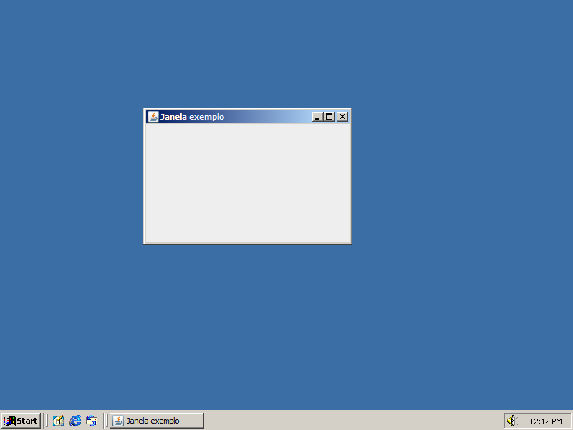
Método setLocation()
150 px
200 px

Slide 12
Método setLocation()
Centralizando a janela em relação à Área de Trabalho:
Dimension dimension =
Toolkit.getDefaultToolkit().getScreenSize();
int larguraTela = dimension.width;
int alturaTela = dimension.height;
int larguraJanela = getSize().width;
int alturaJanela = getSize().height;
int posicaoH = (larguraTela - larguraJanela) / 2;
int posicaoV = (alturaTela - alturaJanela) / 2;
setLocation(posicaoH, posicaoV);

Slide 13
Método setResizable()
Define se a janela possuirá tamanho fixo
setResizable(false);
  true – Permite que o usuário altere o tamanho da janela;
  false – A janela possuirá tamanho fixo.

Slide 14
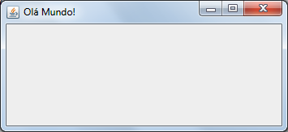
Exercício
Monte uma janela com a aparência abaixo:
Este janela deverá possuir o tamanho fixo, aparecendo automaticamente centralizada na tela e deverá encerrar o programa quando o usuário clicar no botão fechar

Slide 15
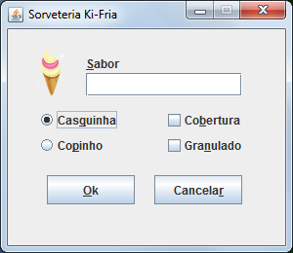
Componentes de tela

Slide 16
Componentes de tela
Principais componentes de Tela
  javax.swing.JPanel
  javax.swing.JButton
  javax.swing.JTextField
  javax.swing.JLabel
  javax.swing.JCheckBox
  javax.swing.JRadioButton

Slide 17
javax.swing.JPanel
public class ComponentesFrame extends JFrame {
JPanel pnlRaiz = new JPanel();
public ComponentesFrame() {
. . . . . .
this.add(pnlRaiz);
. . . . . .
}
}
this (JFrame)
pnlRaiz (JPanel)

Slide 18
javax.swing.JPanel
Adicionando componentes por coordenadas:
pnlRaiz.setLayout(null);
c1.setBounds(20, 10, 40, 15);
pnlRaiz.add(c1);
c2.setBounds(100, 40, 40, 15);
pnlRaiz.add(c2);
10
40
15
c1
20
c2
15
40
100
40

Slide 19
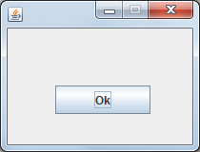
javax.swing.JButton
public class ComponentesFrame extends JFrame {
JButton btnOk = new JButton();
public ComponentesFrame() {
. . . . . .
btnOk.setBounds(50, 60, 100, 30);
btnOk.setText(“Ok”);
pnlRaiz.add(btnOk);
. . . . . .
}
}

Slide 20
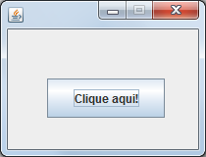
javax.swing.JButton
Método setText()
  Altera o rótulo do botão
  btnOk.setText(“Clique aqui!”);

Slide 21
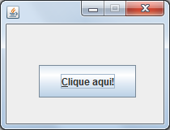
javax.swing.JButton
Método setMnemonic()
  Assinala uma tecla de atalho para o botão
  btnOk.setMnemonic(‘C’);

Slide 22
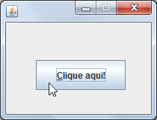
javax.swing.JButton
Método setToolTipText()
  Assinala um texto a ser exibido na passagem do mouse.
  btnOk.setToolTipText(“Clique aqui para dominar o mundo!”);

Slide 23
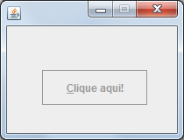
javax.swing.JButton
Método setEnabled()
  Habilita/desabilita o botão para uso.
  btnOk.setEnabled(false);

Slide 24
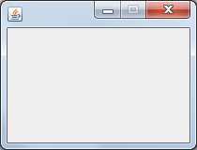
javax.swing.JButton
Método setVisible()
  Torna o botão visível/invisível.
  btnOk.setVisible(false);

Slide 25
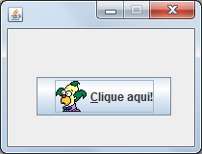
javax.swing.JButton
Método setIcon()
  Assinala uma imagem a ser exibida pelo botão
  btnOk.setIcon(new ImageIcon(“C:\\krusty1.png”));

Slide 26
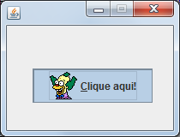
javax.swing.JButton
Método setPressedIcon()
  Assinala uma imagem a ser exibida pelo botão no momento em que o usuário clicar.
  Deve ser utilizado em conjunto com o método setIcon()
  btnOk.setIcon(new ImageIcon(“C:\\krusty1.png”)); btnOk.setPressedIcon(new ImageIcon(“C:\\krusty2.png”));

Slide 27
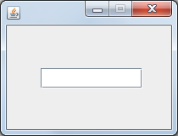
javax.swing.JTextField
public class ComponentesFrame extends JFrame {
JTextField txtNome = new JTextField();
public ComponentesFrame() {
. . . . . .
txtNome.setBounds(40, 50, 120, 24);
pnlRaiz.add(txtNome);
. . . . . .
}
}

Slide 28
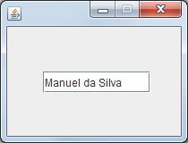
javax.swing.JTextField
setBounds()
setText()
setToolTipText()
setEnabled()
setVisible()

Slide 29
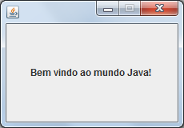
javax.swing.JLabel
public class ComponentesFrame extends JFrame {
JLabel lblBemVindo = new JLabel();
public ComponentesFrame() {
. . . . . .
lblBemVindo.setBounds(30, 40, 160, 40);
lblBemVindo.setText("Bem vindo ao mundo Java!");
pnlRaiz.add(lblBemVindo);
. . . . . .
}
}

Slide 30
javax.swing.JLabel
setBounds()
setText()
setToolTipText()
setEnabled()
setVisible()
setIcon()

Slide 31
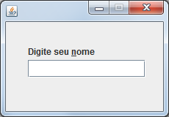
javax.swing.JLabel
Métodos setDisplayedMnemonic() e setLabelFor()
  Assinala uma tecla de atalho para um outro componente
  lblNome.setDisplayedMnemonic(‘n’);
  lblNome.setLabelFor(txtNome);

Slide 32
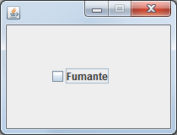
javax.swing.JCheckBox
public class ComponentesFrame extends JFrame {
JCheckBox chkFumante = new JCheckBox();
public ComponentesFrame() {
. . . . . .
chkFumante.setBounds(50, 40, 130, 40);
chkFumante.setText(“Fumante");
pnlRaiz.add(chkFumante);
. . . . . .
}
}

Slide 33
javax.swing.JCheckBox
setBounds()
setText()
setMnemonic()
setToolTipText()
setEnabled()
setVisible()

Slide 34
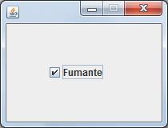
javax.swing.JCheckBox
Método setSelected()
  Marca/desmarca a flag do checkbox.
  chkFumante.setSelected(true);

Slide 35
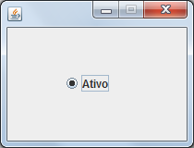
javax.swing.JRadioButton
public class ComponentesFrame extends JFrame {
JRadioButton optAtivo = new JRadioButton();
public ComponentesFrame() {
. . . . . .
optAtivo.setBounds(60, 40, 100, 40);
optAtivo.setText(“Ativo");
pnlRaiz.add(optAtivo);
. . . . . .
}
}

Slide 36
javax.swing.JRadioButton
setBounds()
setText()
setMnemonic()
setToolTipText()
setEnabled()
setVisible()
setSelected()

Slide 37
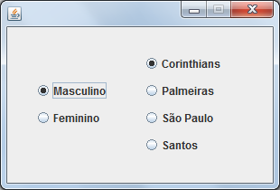
javax.swing.ButtonGroup
ButtonGroup grpSexo = new ButtonGroup();
ButtonGroup grpTime = new ButtonGroup();
grpSexo.add(optMasc);
grpSexo.add(optFem);
grpTime.add(optCor);
grpTime.add(optPal);
grpTime.add(optSao);
grpTime.add(optSan);

Slide 38
Exercício
Utilizando o Eclipse/VEP, crie uma janela com o layout apresentado pelo slide 15.

Slide 39
Gerenciadores de Layout
Um gerenciador de layout é um objeto vinculado ao painel da janela que é responsável pelo posicionamento dos componentes.
pnlRaiz
(JPanel)
this
(JFrame)
(LayoutManager)

Slide 40
Gerenciadores de Layout
Principais layout’s:
  java.awt.GridLayout
  java.awt.BorderLayout
  java.awt.FlowLayout

Slide 41
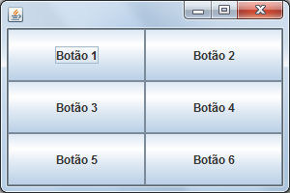
java.awt.GridLayout
pnlRaiz.setLayout(new GridLayout(3, 2));
pnlRaiz.add(btn1);
pnlRaiz.add(btn2);
pnlRaiz.add(btn3);
pnlRaiz.add(btn4);
pnlRaiz.add(btn5);
pnlRaiz.add(btn6);

Slide 42
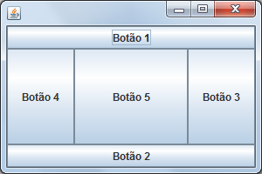
java.awt.BorderLayout
pnlRaiz.setLayout(new BorderLayout());
pnlRaiz.add(btn1, BorderLayout.NORTH);
pnlRaiz.add(btn2, BorderLayout.SOUTH);
pnlRaiz.add(btn3, BorderLayout.EAST);
pnlRaiz.add(btn4,
BorderLayout.WEST);
pnlRaiz.add(btn5,
BorderLayout.CENTER);

Slide 43
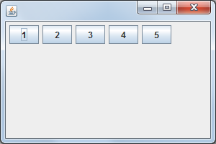
java.awt.FlowLayout
pnlRaiz.setLayout(new FlowLayout(FlowLayout.LEFT));
pnlRaiz.add(btn1);
pnlRaiz.add(btn2);
pnlRaiz.add(btn3);
pnlRaiz.add(btn4);
pnlRaiz.add(btn5);
pnlRaiz.add(btn6);

Slide 44
Layout’s mixados
Podemos utilizar containers para criar janelas com layout’s mais sofisticados.
Um container é um componente de tela utilizado para conter outros componentes de tela.
Cada container possui layout próprio e pode ser utilizado na construção de janelas com layouts mixados.
O container mais comumente utilizado é o javax.swing.JPanel

Slide 45
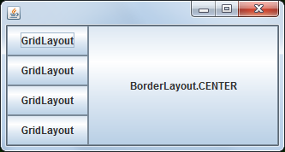
Layout’s mixados
JPanel pnlEsquerda =
new JPanel();
pnlEsquerda.setLayout(
new GridLayout(4, 1));
pnlEsquerda.add(btn2);
pnlEsquerda.add(btn3);
pnlEsquerda.add(btn4);
pnlEsquerda.add(btn5);
pnlRaiz.setLayout(new BorderLayout());
pnlRaiz.add(pnlEsquerda, BorderLayout.WEST);
pnlRaiz.add(btn1, BorderLayout.CENTER);

Slide 46
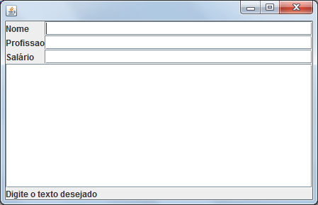
Exercício
Crie uma janela com o layout abaixo:

Slide 47
Eventos
Um evento representa uma ação do usuário sobre a aplicação como um clique de mouse, um pressionar de tecla, ou qualquer outra interação com a aplicação.
O Java utiliza “listeners” para perceber tais ações e executar rotinas.

Slide 48
Listeners
Um listener é uma classe a ser implementada pelo desenvolvedor e vinculada a um componente de tela (botão, caixa de texto, etc) que será responsável por perceber uma ação sobre aquele componente.
Esta classe deverá implementar uma das interfaces abaixo (tipos de listeners):
  java.awt.event.ActionListener
  java.awt.event.MouseListener
  java.awt.event.KeyListener
  java.awt.event.WindowListener

Slide 49
Criando um listener – Forma 1
Passo 1: Implementando uma classe listener
  public class ExibeOlaMundoListener implements ActionListener {
  public void actionPerformed(ActionEvent e) {
  System.out.println(“Olá, mundo”);
  }
  }
Passo 2: Registrando o listener no elemento gráfico
  . . . . . .
  btnOk.setBounds(30, 40, 90, 30);
  btnOk.setText(“Clique aqui”);
  btnOk.addActionListener(new ExibeOlaMundoListener());
  add(btnOk);
. . . . . .
Vincula o listener ao botão btnOk. Quando o usuário clicar sobre este botão, a classe ExibeOlaMundo terá o seu método executado.

Slide 50
Criando um listener – Forma 2
Outra forma simples de utilizar listeners é fazer com que a própria classe de janela implemente o listener desejado:
public class TesteFrame extends JFrame implements ActionListener {
JButton btnOk = new JButton(“Ok”);
public TesteFrame() {
. . . . . .
btnOk.addActionListener(this);
. . . . . .
}
public void actionPerformed(ActionEvent e) {
JOptionPane.showMessageDialog(this, “Olá, mundo”);
}
}
Vincula a própria classe como listener do botão btnOk.
Quando o usuário clicar sobre este botão, o método actionPerform da própria classe será executado.

Slide 51
Criando um listener – Forma 3
Uma das formas mais utilizadas na construção de listeners é mediante a criação de classe anônima.
public class TesteFrame extends JFrame {
. . . . . .
public TesteFrame() {
. . . . . .
btnOk.addActionListener(new ActionListener() {
public void actionPerformed(ActionEvent e) {
JOptionPane.showMessageDialog(null, “Olá, mundo”);
}
});
. . . . . .
}
}
Classe Anônima
Uma classe sem nome que implementa a interface ActionListener para uso imediato.

Slide 52
java.awt.event.ActionListener
Listener mais simples e mais amplamente utilizado em aplicações. Tipicamente registrado em botões ou outros componentes em que desejamos detectar o clique ou ativação (pressionar da tecla <ENTER>).
Possui um único método:
  public void actionPerform(ActionEvent e)
  Executado ao clicar ou pressionar <ENTER> sobre o componente.

Slide 53
java.awt.event.MouseListener
Utilizado para detectar eventos de mouse sobre o componente. Possui os seguintes métodos:
  public void mouseClicked(MouseEvent e)
  Executado ao clicar sobre o componente
  public void mouseEntered(MouseEvent e)
  Executado ao passar o ponteiro sobre o componente
  public void mouseExited(MouseEvent e)
  Executado ao sair com o ponteiro de cima do componente
  public void mousePressed(MouseEvent e)
  Executado ao baixar um dos botões do mouse sobre o componente.
  public void mouseReleased(MouseEvent e)
  Executado ao liberar o botão do mouse que havia sido baixado sobre o componente.

Slide 54
java.awt.event.KeyListener
Utilizado para detectar eventos de teclado sobre o componente. Tipicamente utilizado em caixas de texto. Possui os seguinte métodos:
  public void keyTyped(KeyEvent e)
  Executado quando o usuário digita algum caracter sobre o componente.
  public void keyPressed(KeyEvent e)
  Executado quando o usuário baixa alguma tecla sobre o componente.
  public void keyReleased(KeyEvent e)
  Executado quando o usuário libera a tecla que foi baixada sobre o componente.

Slide 55
java.awt.event.WindowListener
Utilizado para detectar eventos de janela. Possui os seguintes métodos:
  public void windowOpened(WindowEvent e)
  Executado quando a janela é aberta.
  public void windowClosing(WindowEvent e)
  Executado quando a janela está em iminência de ser fechada. Tipicamente utilizado para emitir notificações ao usuário quando este tentar fechar a janela.
  public void windowClosed(WindowEvent e)
  Executado após a janela ter sido fechada.

Slide 56
java.awt.event.WindowListener
Continuação:
  public void windowIconified(WindowEvent e)
  Executado quando a janela é minimizada.
  public void windowDeiconified(WindowEvent e)
  Executado quando a janela é restaurada.
  public void windowActivated(WindowEvent e)
  Executado quando a janela ganha o foco.
  public void windowDeactivated(WindowEvent e)
  Executado quando a janela perde o foco (usuário “salta” para dentro desta janela).

Slide 57
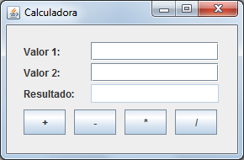
Exercício
Calculadora Básica

